Slide 1



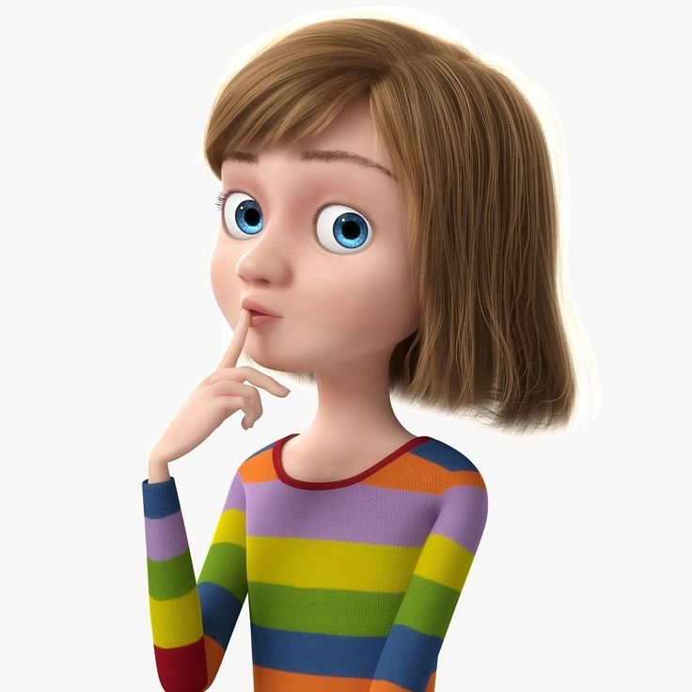
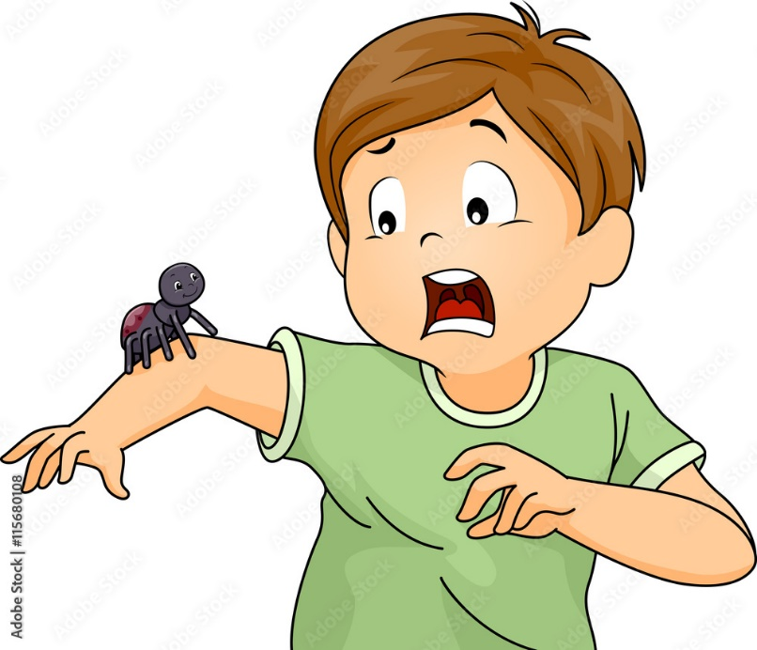

Муниципальное бюджетное дошкольное образовательное учреждение
детский сад №15 «Снегирёк» муниципального образования г.Саяногорск
Удивительное рядом
Выполнил: Мурина С.И.
воспитатель
2025г

Slide 2


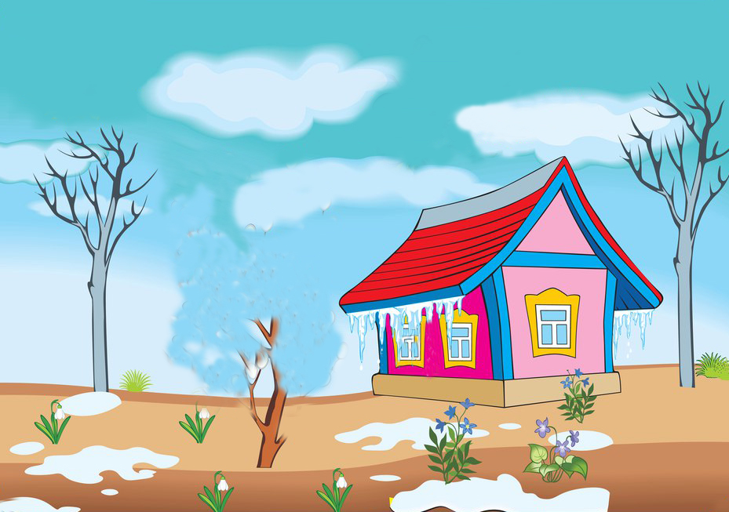
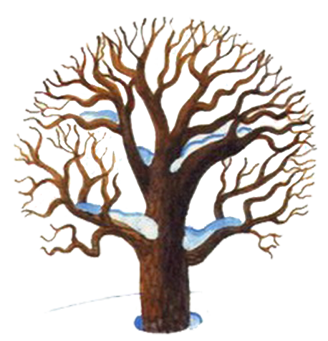



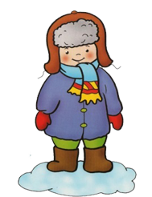
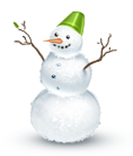
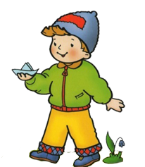

Какое время года на слайде? Какие изменения происходят весной? (Солнце, не только светит, но и греет. (навести мышку в район верхнего правого угла, появится солнце; нажать на снег: на крыше, на земле, на снеговика, на мальчика и дерево посередине)) Теперь на слайде –весна.

Slide 3
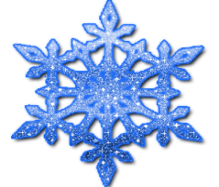

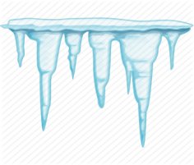




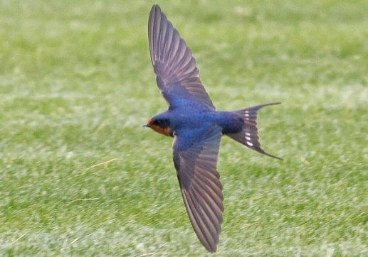
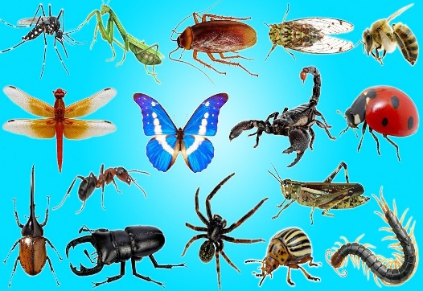
Найдите приметы весны (нажимаем мышкой на картинки)

Slide 4
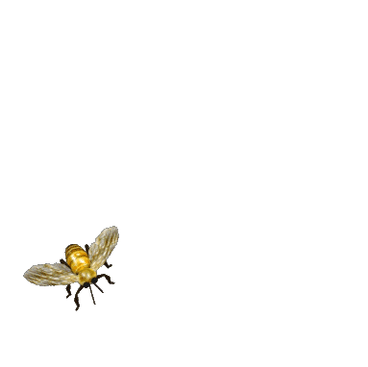
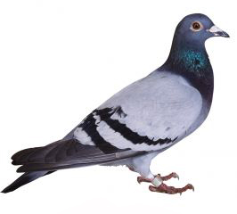
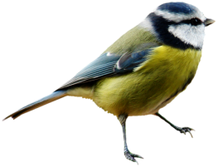
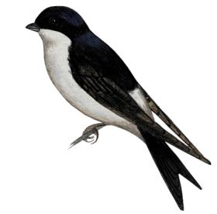
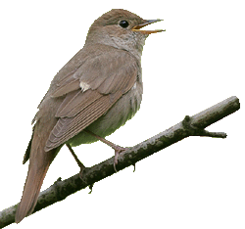
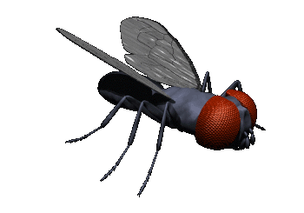
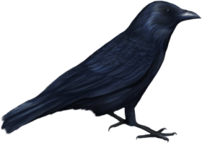
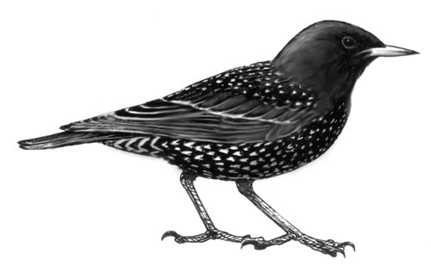
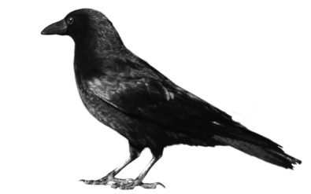
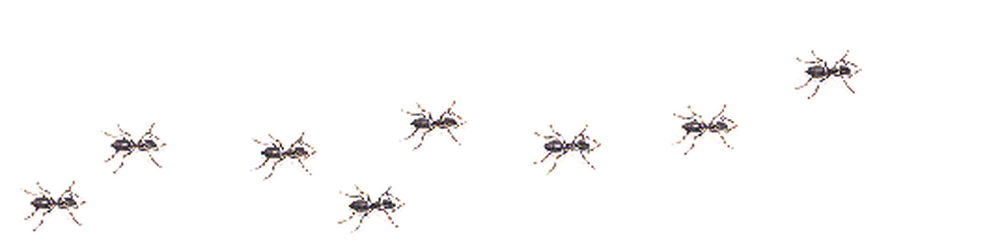
Какие птицы перелётные? (нажимаем мышкой на птиц, далее пять раз на Enter)
Синица
Ласточка
Голубь
Соловей
Скворец
Грач
Ворона

Slide 5
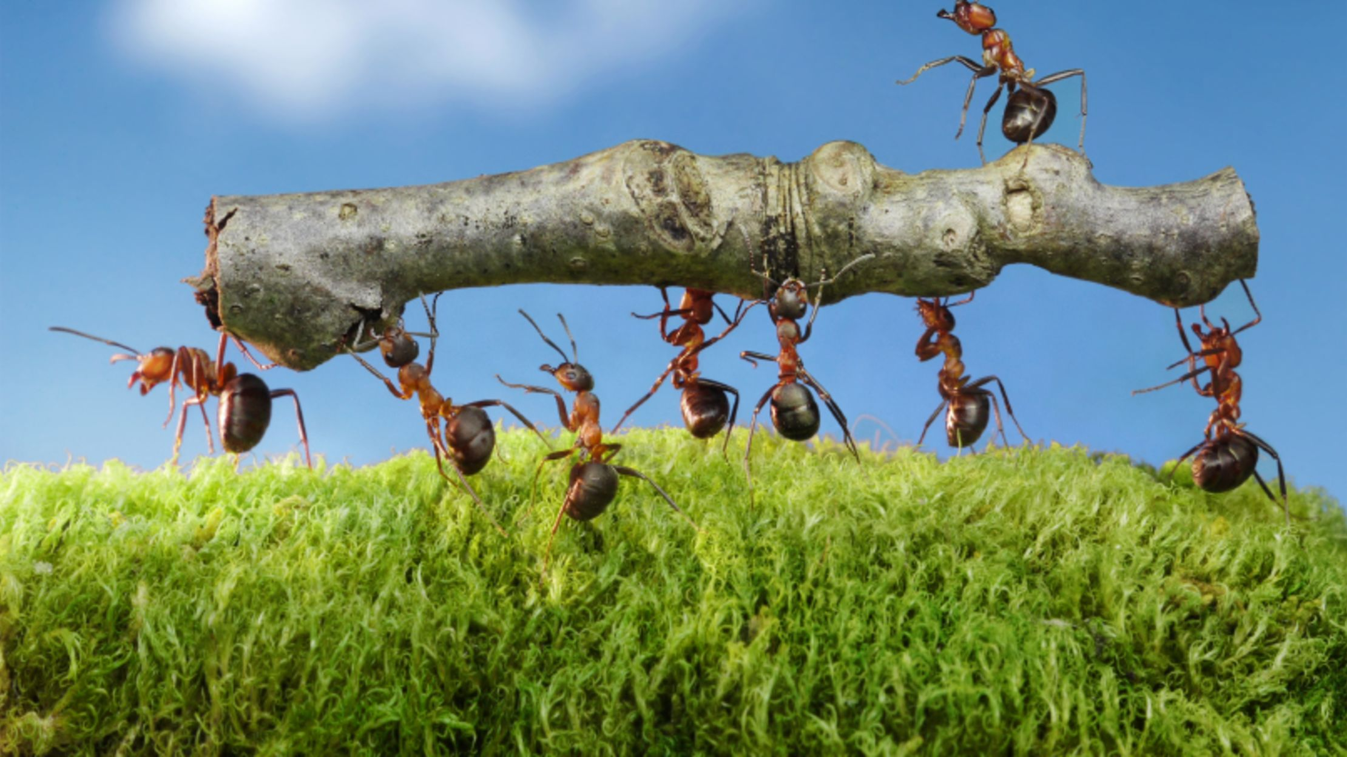

Сам хоть и маленький, да больше себя несёт?
Отгадайте загадку, Enter

Slide 6

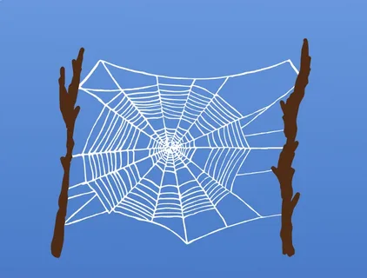
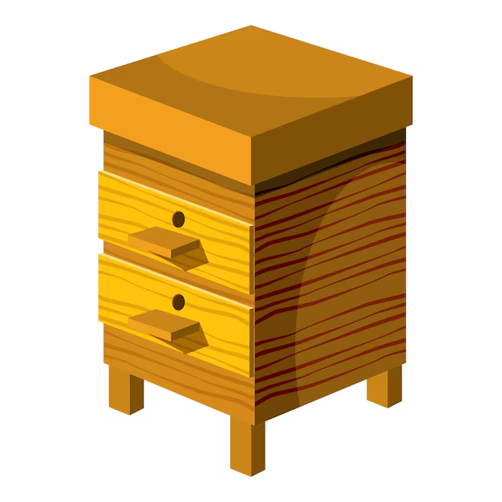

Найди дом муравья
(Нажимаем мышкой на домики, далее Enter)

Slide 7
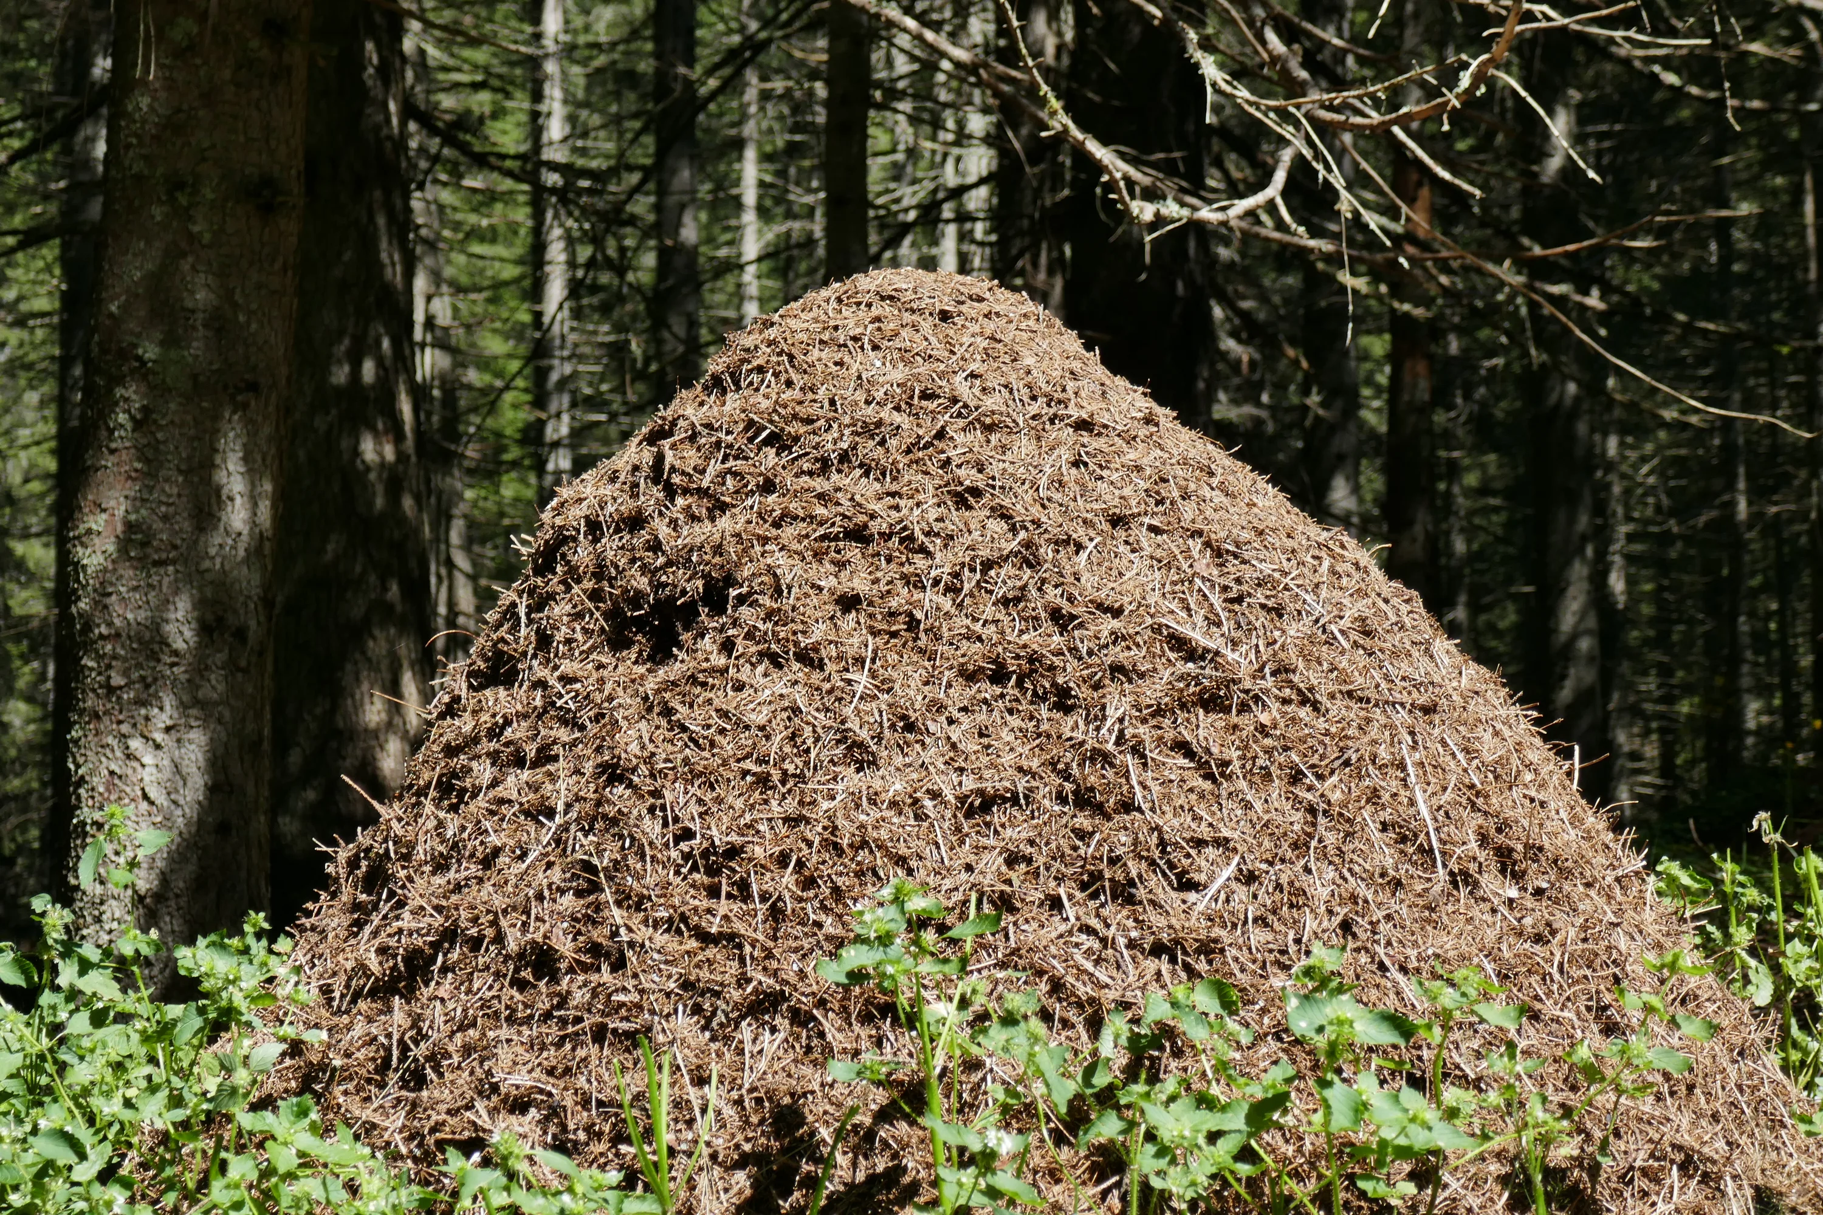
Муравьиный терем- это просторный и уютный город.
Мы видим только верхнюю часть. А сам весь муравейник спрятан под землёй на несколько метров.

Slide 8
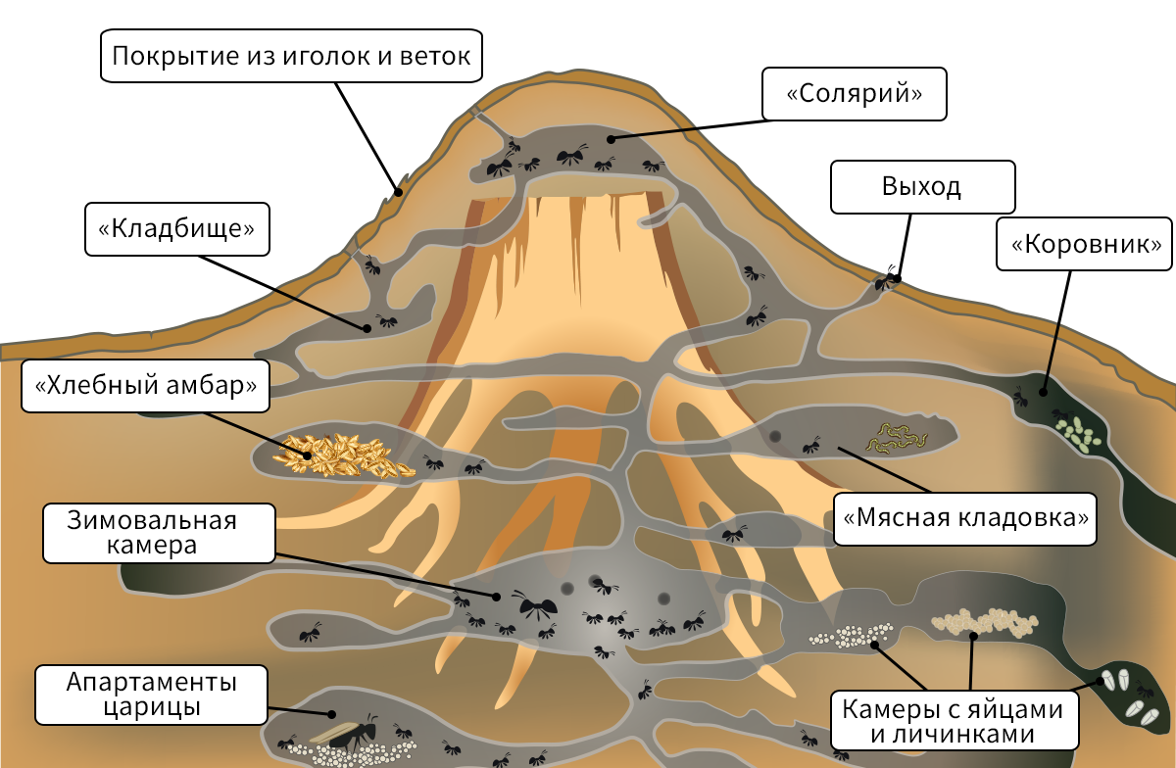

Slide 9
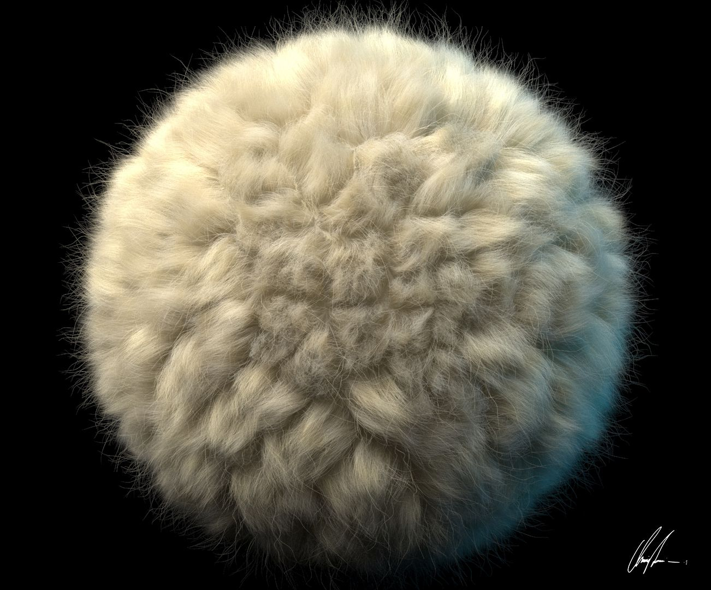
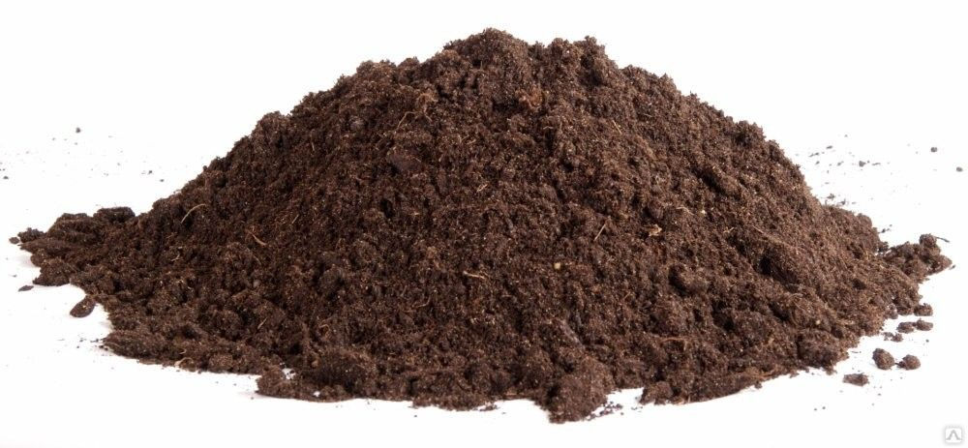

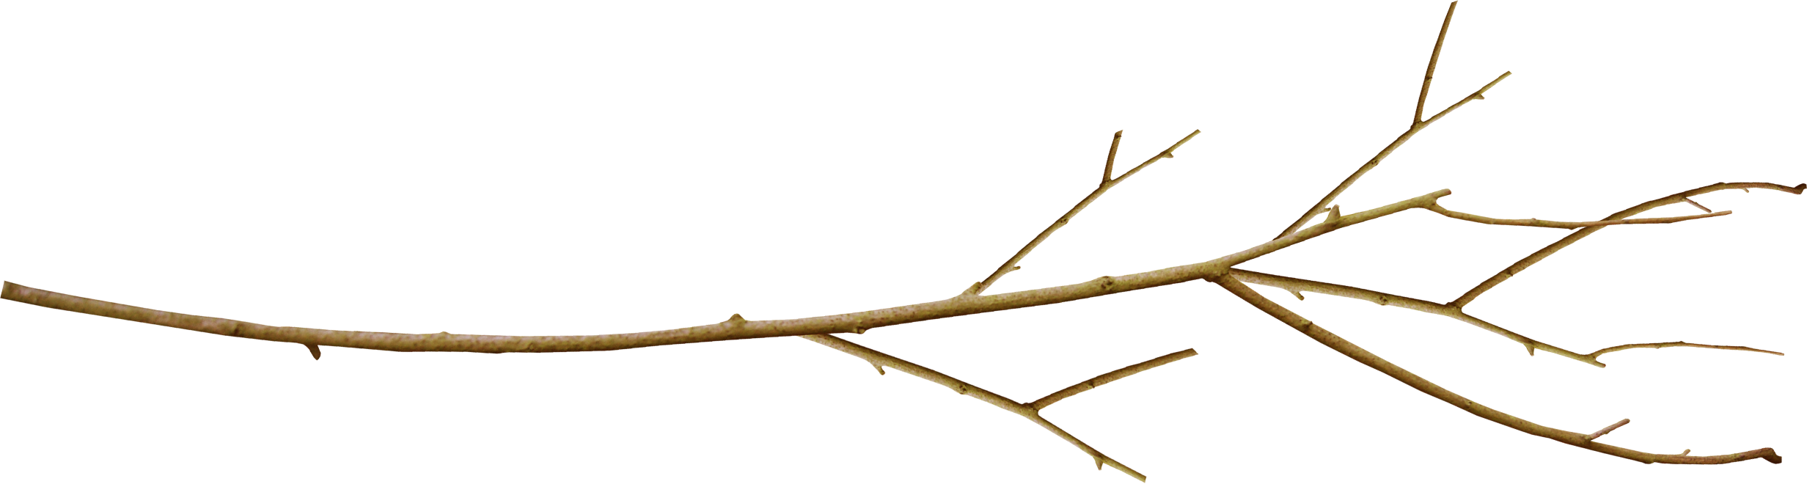
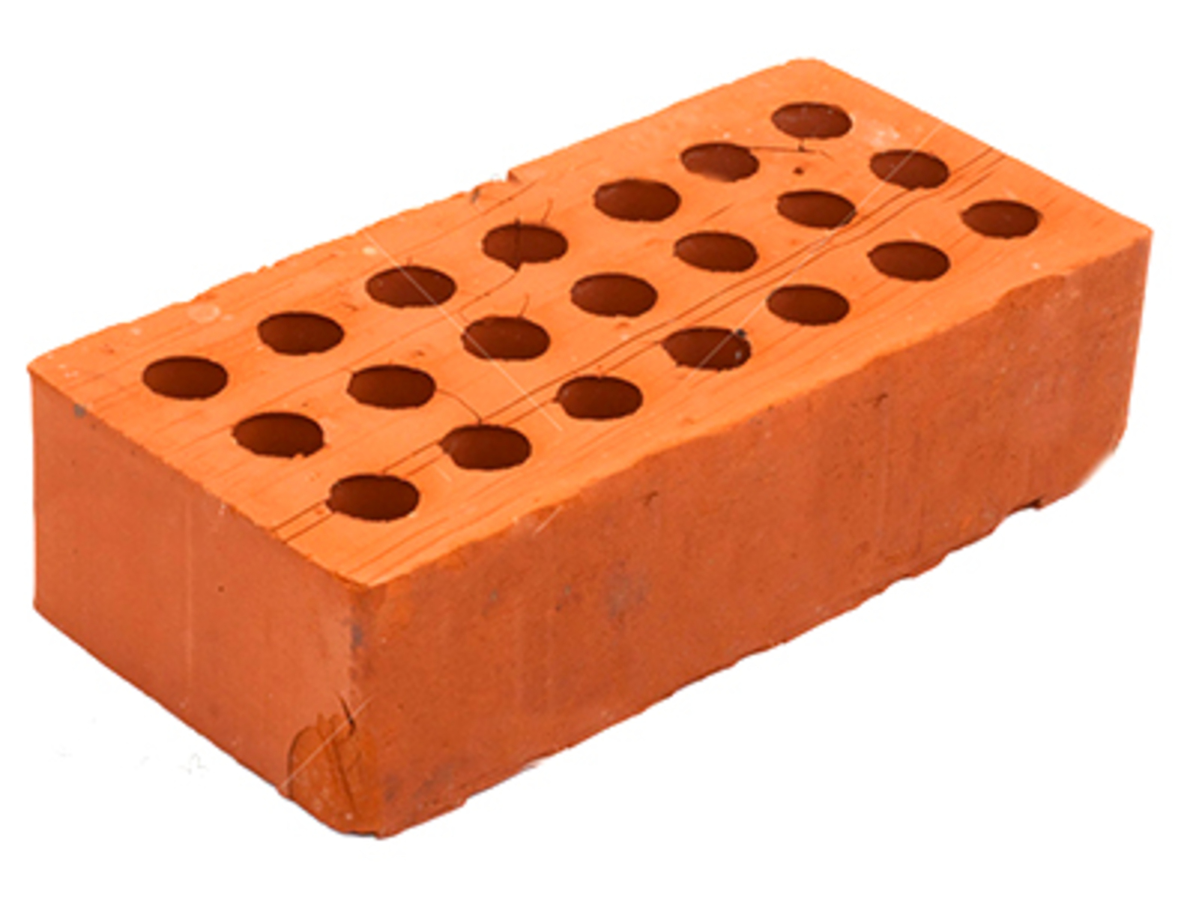

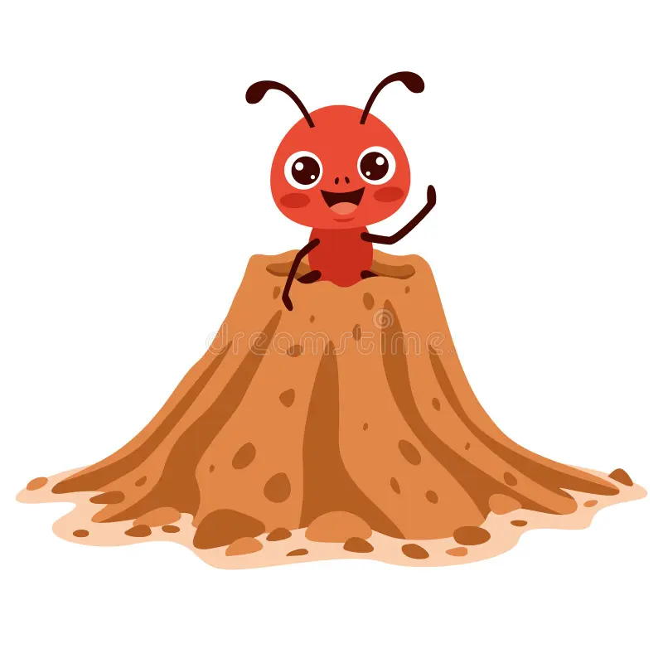
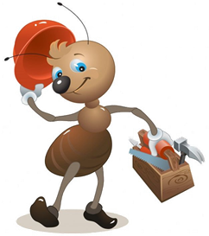
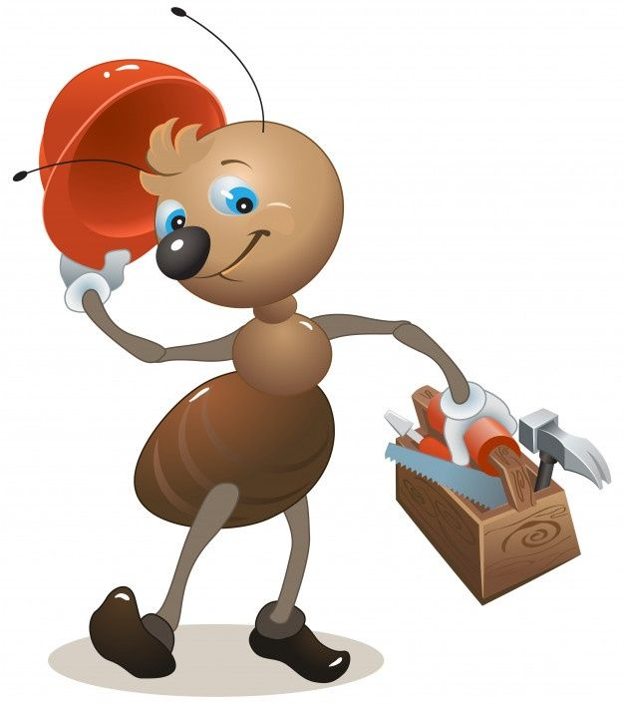
Из чего муравьи строят муравейник?(Нажимаем на картинки)
Строят муравейник рабочие муравьи. (Enter)
ЗЕМЛЯ
ВЕТКИ
ХВОИНКИ

Slide 10
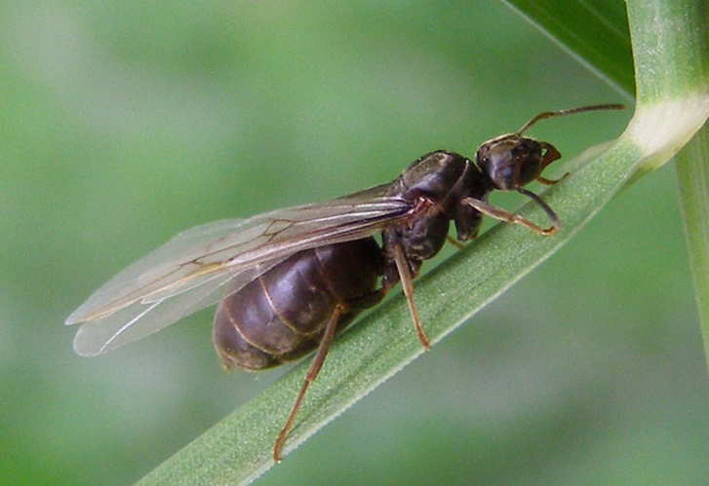
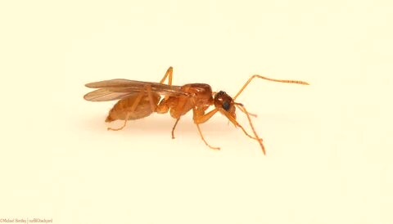
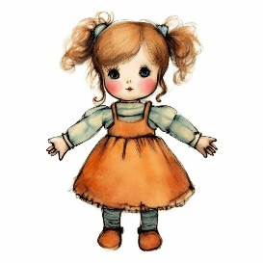
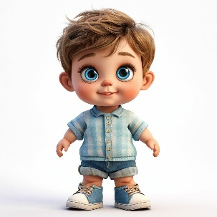
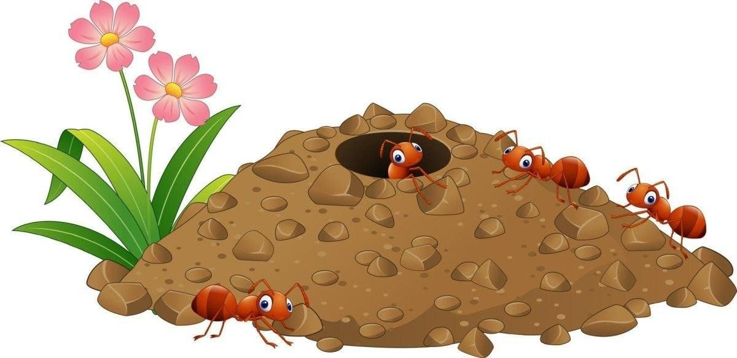

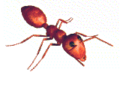
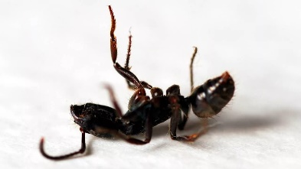
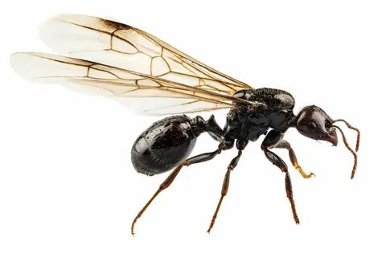
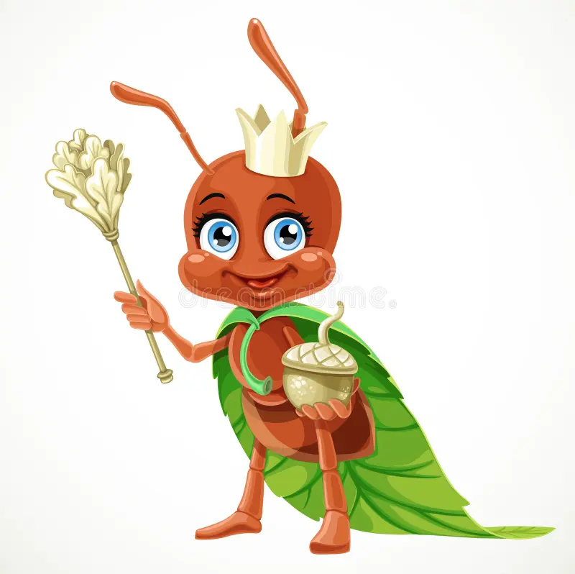
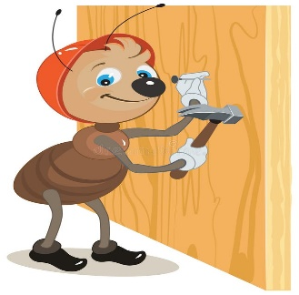
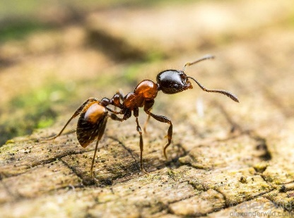
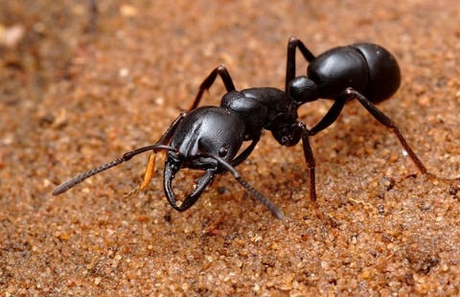
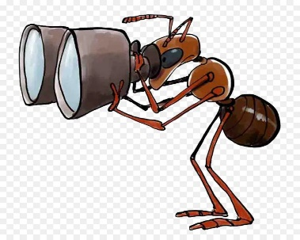
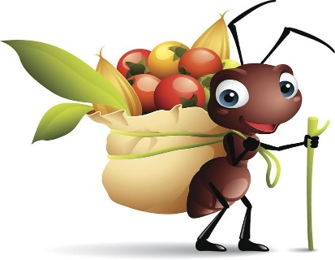
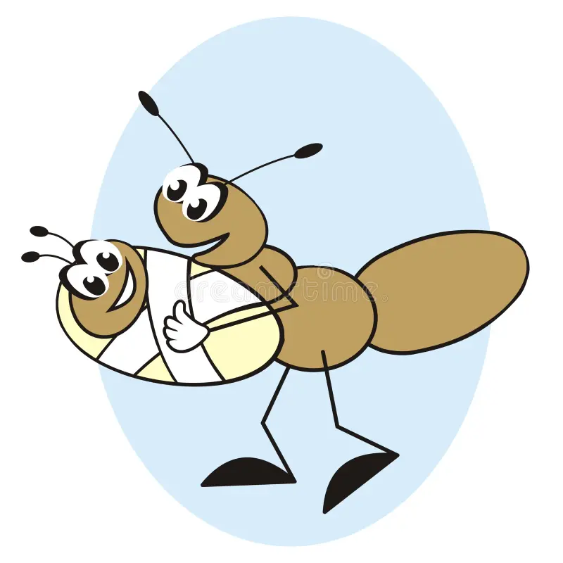
Изначально все муравьи имеют крылья.
Профессии муравьёв
(нажимаем мышкой снизу на
картинки-профессии, дети видят,
что все профессии для самок.
Далее тир раза на Enter.
Вывод: В муравейники живут самки,
самцы после встречи с самкой
погибают)
Самка
Самец
Солдат
добытчик пищи
королева
строитель
нянька
Рабочий
наблюдатель

Slide 11
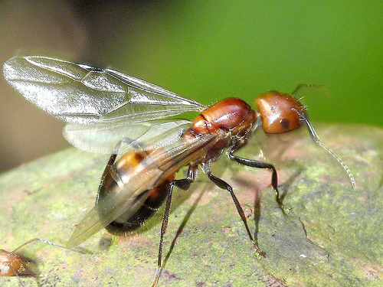
Жизнь в муравейнике начинается с королевы. В молодости у неё были крылья, она резвилась и летала.

Slide 12
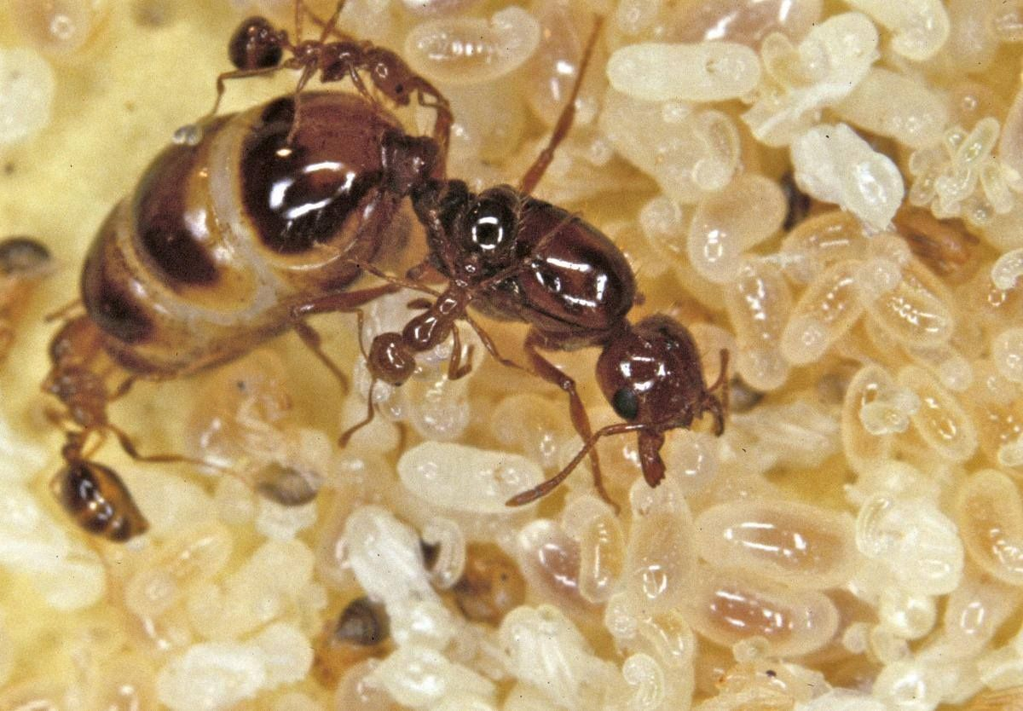
Потом, выбрав терем, принцесса отгрызает себе крылья и с тех пор живёт в муравейнике.

Slide 13

Теперь королева откладывает яйца. Их сразу уносят рабочие муравьи. О яйцах заботятся и их кормят. Иначе малыши погибнут.

Slide 14

Няньки перенося личинок то вверх, то вниз. Все дело в том, что белые червячки совершенно беспомощные. Чтобы «детки» не замерзли, няньки несут их утром поближе к солнышку и теплу. Вечером предстоит обратный спуск в нижние этажи гнезда. Готовят кашку и кормят малышей.

Slide 15

Из яичек вылупляются личинки. Личинки становятся куколками. Личинка муравья не грызет листву и вообще не в состоянии питаться сама. Ее кормят жидкой пищей из собственного желудка няни.

Slide 16


Из куколок появляются на свет муравьи. Муравьи больше не растут. По внешнему виду понятно, какая профессия у муравья.

Slide 17


Slide 18

Рабочие муравьи- выполняют разную работу. Строители.

Slide 19




Добытчики
пищи

Slide 20

Солдаты

Slide 21

Фермеры. Держат «Домашних животных-тлю». Пасут её, ухаживают, доят.

Slide 22

Доят тлю.

Slide 23


Муравьи – лесные санитары;
Так прозвали люди их недаром!
Чтобы лес красив был и здоров,
Без личинок вредных и жуков,
Муравьи на страже день и ночь:
Гонят разных короедов прочь!
Только ты им, друг мой, не мешай!
Муравейники не разоряй!
Эти санитары так нужны
Для лесов твоей родной страны!

Slide 24












Чем питаются муравьи?(Enter)

Slide 25






Кто питается муравьями? (Enter)

Slide 26



Вечером муравьи заходят в муравейник и закрывают дверь. (3 раза Enter)

